Slide 1
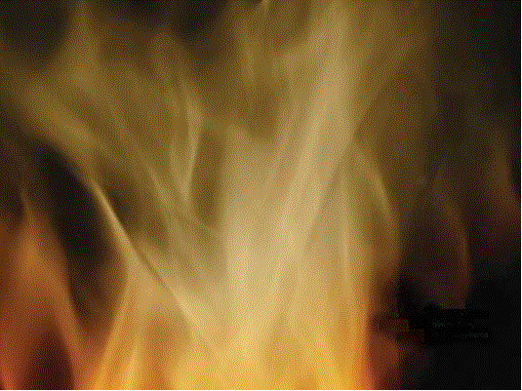
Краски
Гражданской войны
Презентация по истории России
Автор: Сысоев В. Л.
МКОУ Раисинская СОШ

Slide 2
Эпиграф
«Да, мы были противниками, но очень странными. У нас была одна любовь, но не одинаковая… И мы, как Янус или как двуглавый орёл, смотрели в разные стороны, в то время как сердце билось одно»
А. Герцен
Как вы понимаете смысл эпиграфа?

Slide 3
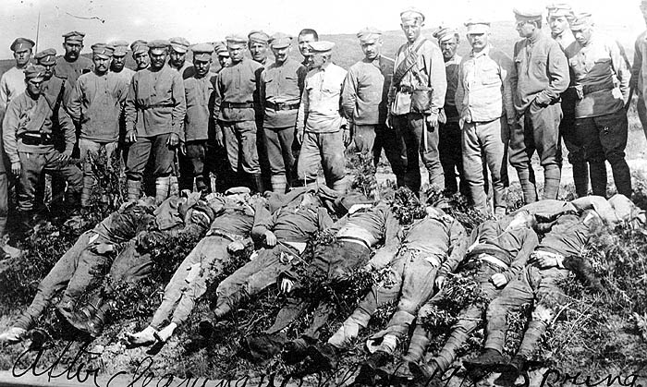
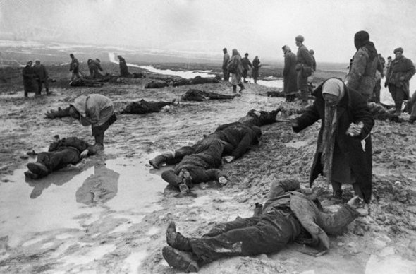
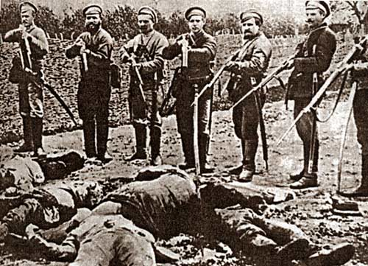
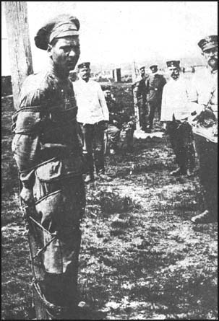
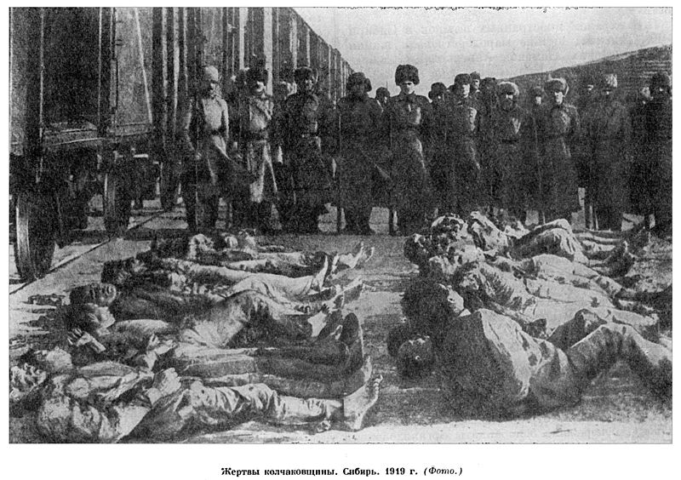
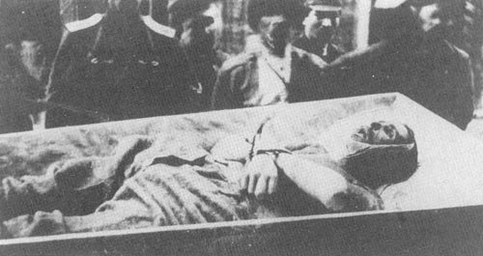

Slide 4
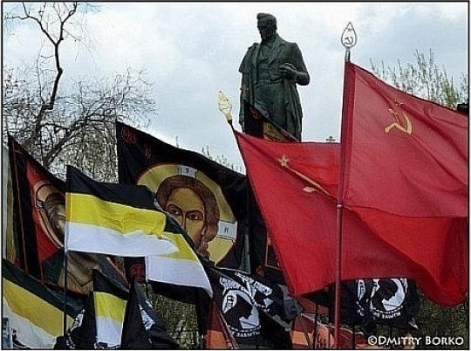
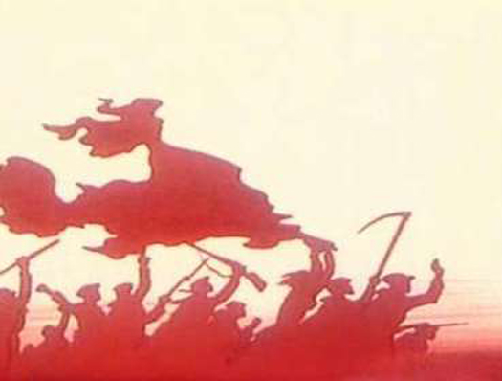
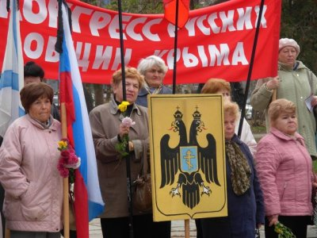
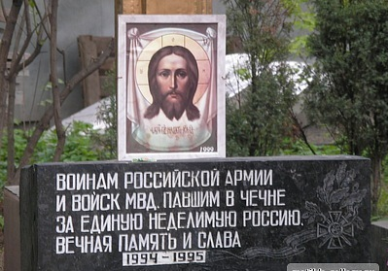
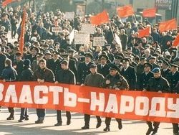

Slide 5
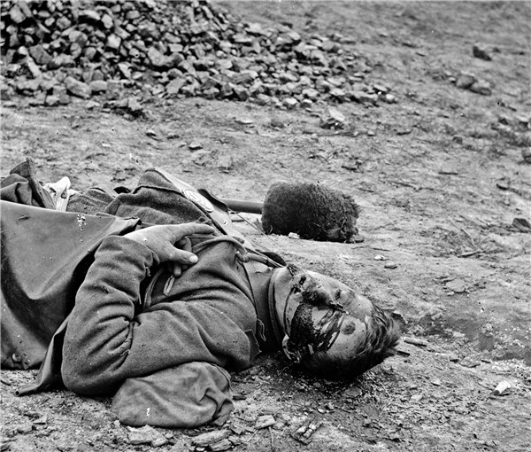
«Гражданская война – есть самый жестокий из всех видов войны. Она не мыслима не только без насилия над третьими лицами, но при современной технике, без убийства стариков, старух и детей… Цель (демократия, социализм) оправдывает, при известных условиях, такие средства, как насилие и убийства»
(Л. Троцкий)
Все рядком лежат,-
Не развесть межой.
Поглядеть: солдат!
Где свой, где чужой?
Белым был – красным стал:
Кровь обагрила.
Красным был – белым стал:
Смерть побелила
( М. Цветаева)
Какова главная мысль в высказываниях столь разных по убеждению авторов?

Slide 6
Гражданская война
организованная, вооружённая борьба за
Государственную власть между классами и
социальными группами. Наиболее острая
форма классовой борьбы
Гражданская война
это вооруженная борьба политических сил за власть внутри страны.
Гражданская война
это братоубийственная война
Задача – какое из этих определений, на ваш взгляд, больше всего подходит к гражданской войне в России 1918-1920 гг. ?

Slide 7
Основные этапы Гражданской войны
Май - ноябрь 1918 г. – открытое военное противостояние между большевиками и их противниками.
Ноябрь 1918 – март 1919 г. – период противоборства регулярных красных и белых армий. Фронтовая война, красный и белый террор. Активизация интервенции.
Март 1919 –март 1920 г. - Период военного поражения белых армий.
Апрель – ноябрь 1920г. – советско-польская война. Разгром белых войск. Первая волна эмиграции.
1920-1922 гг. – «малая Гражданская война»:восстания крестьян.

Slide 8
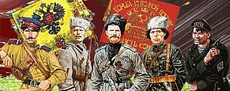
Главная проблема
Кто воевал в Гражданской войне и против кого?
За что, за какие идеалы лилась рекой кровь людская?
Каковы были методы борьбы?
Есть ли победители в Гражданской войне?

Slide 9
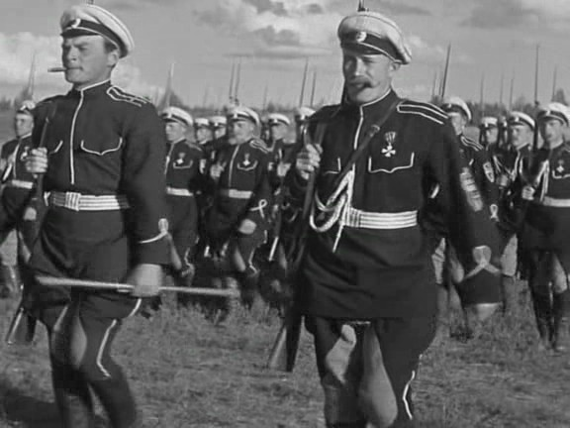
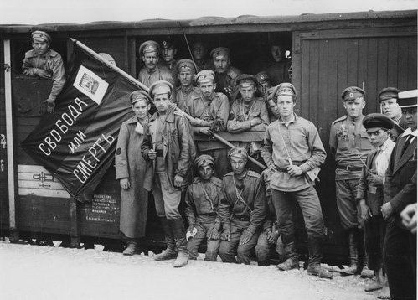
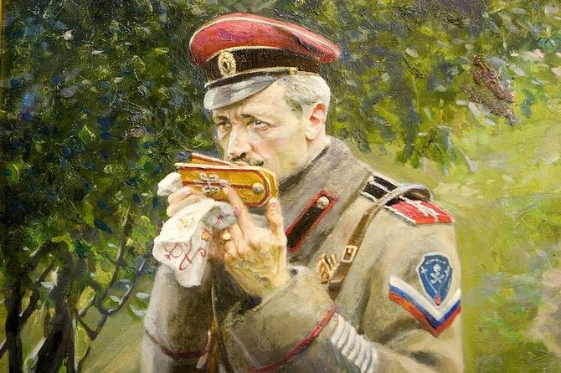
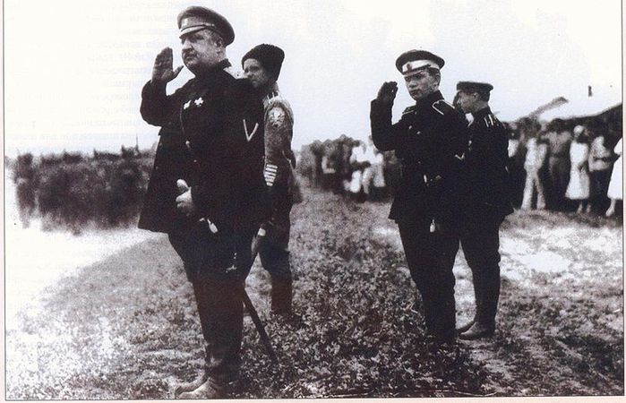
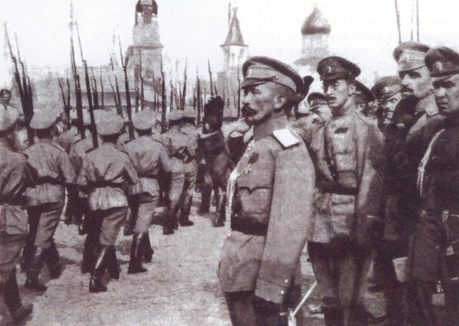
«Белые»
Лозунги
«С нами Бог!»
«За Русь святую!»
«За Россию единую и неделимую!»
«За вольный Дон!»
«За Учредительное собрание!»
«Загоним быдло обратно в подвалы!»

Slide 10
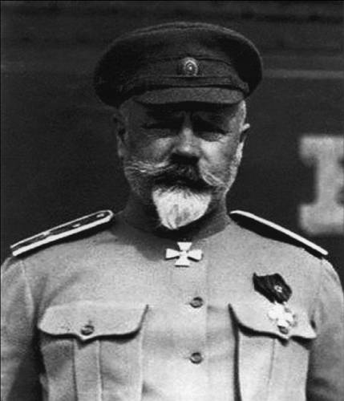
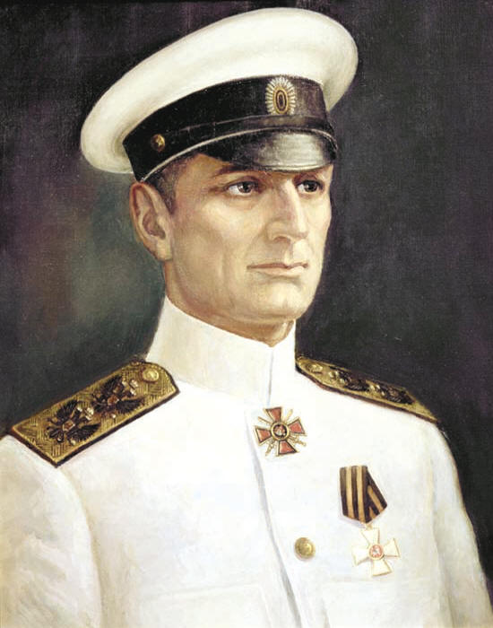
Вожди белого движения
1. Единая, великая, неделимая Россия.
Защита веры. Установление
порядка…
2. Борьба с большевизмом до конца.
3. Военная диктатура… Всякое противодействие справа и
слева карать. Вопрос о форме правления-
дело будущего. Русский народ изберет верховную власть
без давления и навязывания…
4. Внешняя политика - только национально русская… За помощь –
ни пяди русской земли.
5. Продолжить разработку аграрного и рабочего закона...
6. Оздоровить фронт и войсковой тыл – работой особо
назначенных генералов с большими
полномочиями, составом полевого суда и применением
крайних репрессий».
А.И. Деникин
« Я не пойду ни по пути реакции, ни по гибельному пути партийности. Главной своей целью
ставлю создание боеспособной армии, победу над большевиками и установление законности и
правопорядка, дабы народ мог беспрепятственно избрать себе образ правления, который он
пожелает, и осуществить великие идеи свободы, ныне провозглашенные по всему миру.
Призываю всех граждан к единению и борьбе с большевизмом, труду и жертвам.
А.В. Колчак

Slide 11
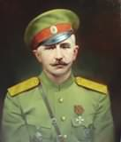
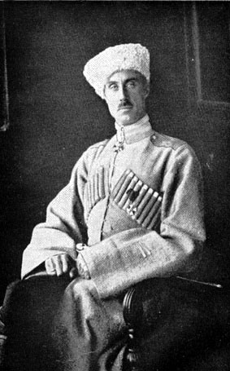
Вожди белого движения
Казачий круг! И пусть казачьим он и останется.
Руки прочь от нашего казачьего дела – те, кто проливал нашу казачью кровь, те, кто злобно шипел и бранил казаков! Дон для донцов!
Мы завоевали эту землю и утучнили её своей кровью, и мы, только мы одни, хозяева этой земли. Они (Добрармия и Советы) зарятся на ваши земли и жадными руками тянутся к ним. Пусть свободно и вольно живут на Дону гостями, но хозяева только мы, только мы одни… Казаки!
П.Н. Краснов
«Слушайте, русские люди, за что мы боремся.
За поруганную веру и оскорбление ее святыни.
За освобождение русского народа от ига коммунистов,
бродяг и каторжников, вконец разоривших Святую Русь.
За прекращение междоусобной брани.
За то, чтобы крестьянин, приобретая в собственность обрабатываемую
им землю, занялся бы мирным трудом.
За то, чтобы истинная свобода и право царили на Руси.
За то, чтобы русский народ сам выбрал себе Хозяина.
Помогите мне, русские люди, спасти Родину»[
П. Н. Врангель

Slide 12
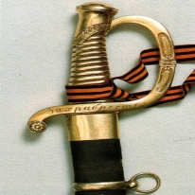
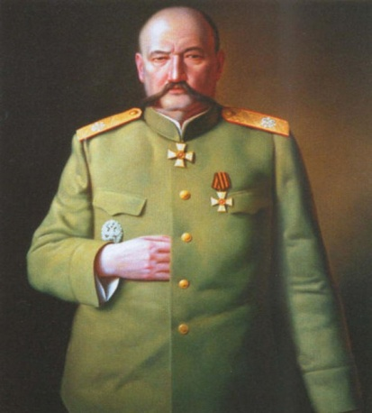
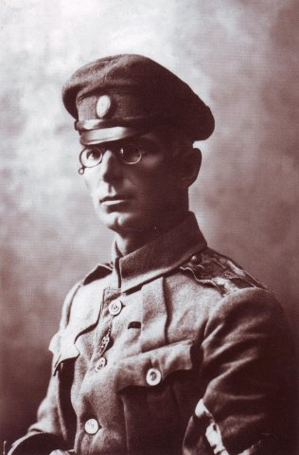
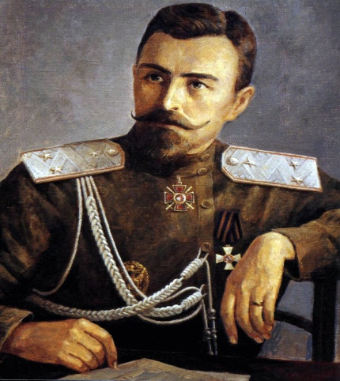
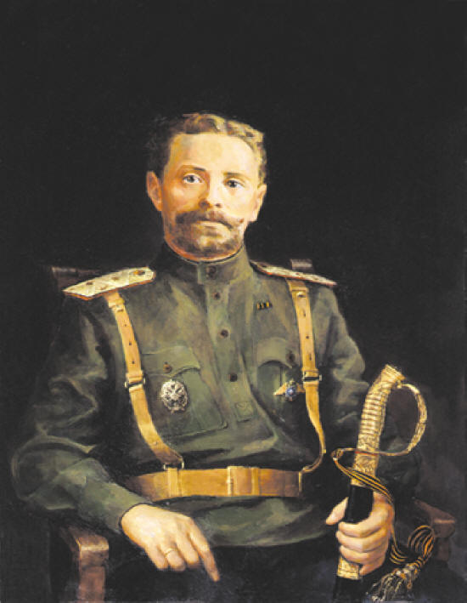
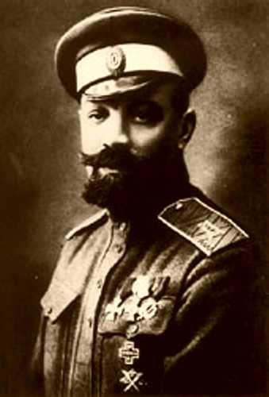
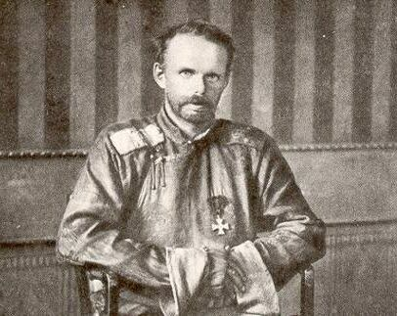
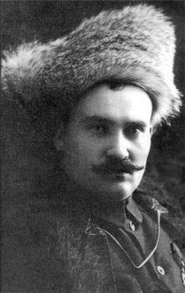
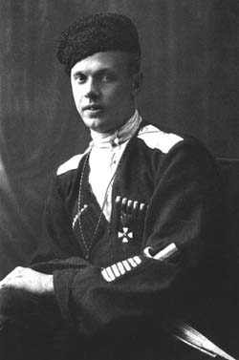
.
«Белое движение было начато почти что святыми, а кончили его почти что разбойники…»
Владимир Шульгин.
Генералы Белой Гвардии
Н.Н. Юденич
М.Г. Дроздовский
С.Л. Марков
В.О. Каппель
А.П. Кутепов
Р.Ф. Унгерн
Г.М. Семёнов
Я.А. Слащёв

Slide 13
«

Slide 14
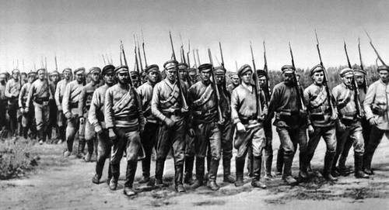
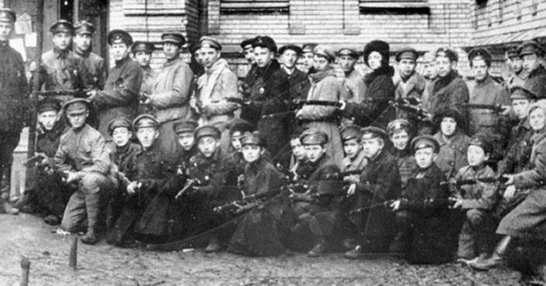
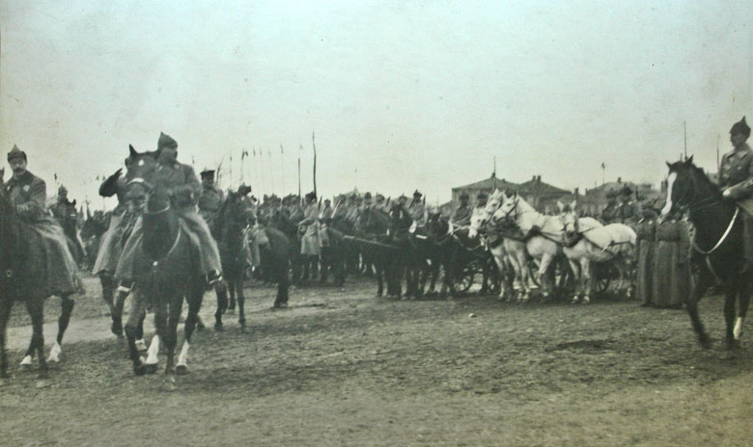
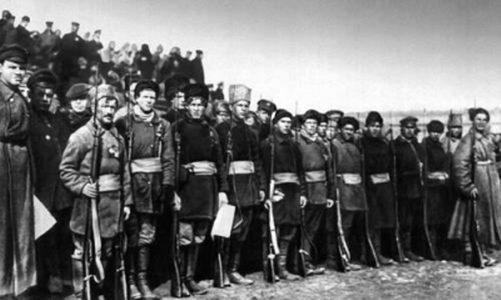
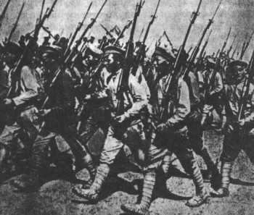
Красные

Slide 15
В. И. Ленин-вождь мирового пролетариата
Землю – крестьянам
Фабрики – рабочим
Власть- Советам
рабочих, солдатских и
крестьянских депутатов

Slide 16
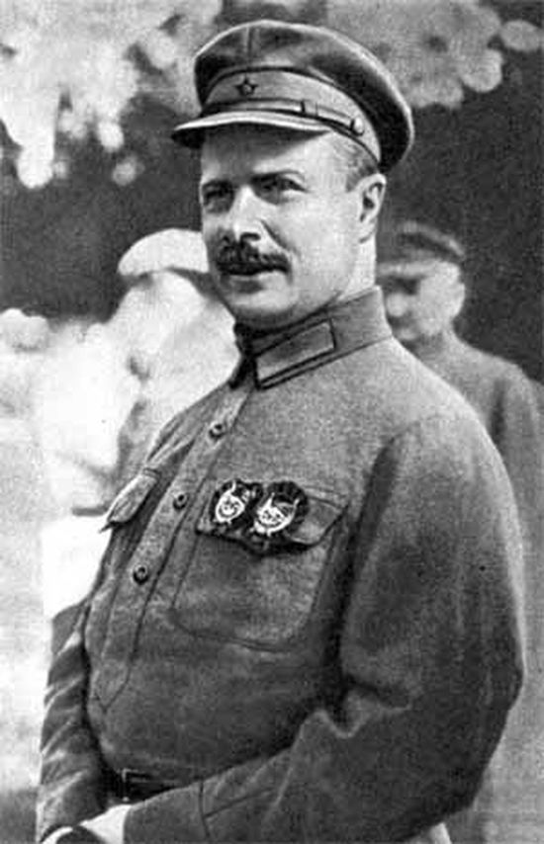
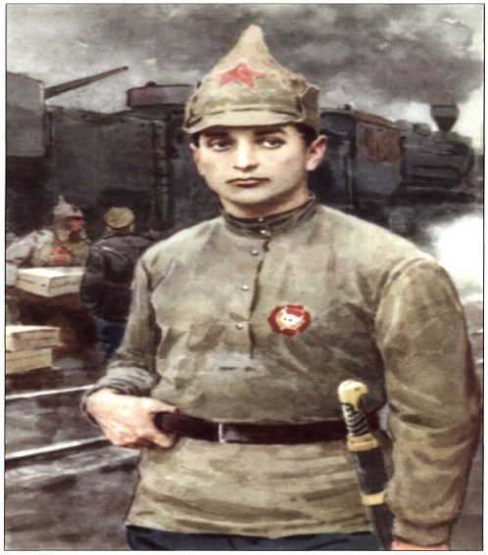
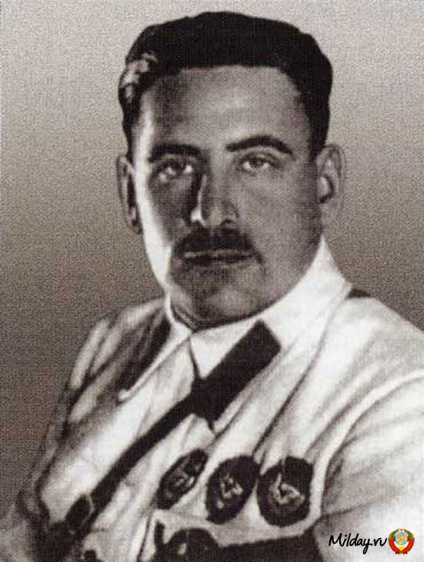
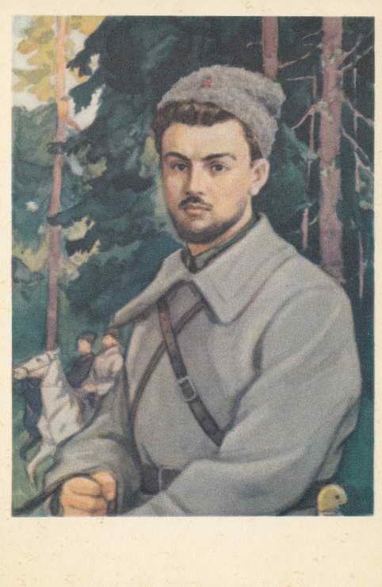
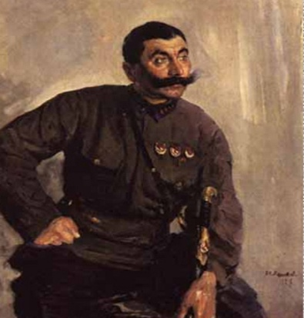
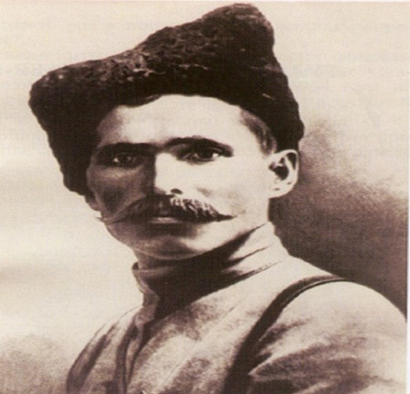
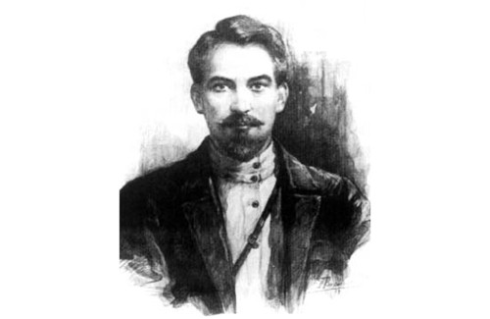
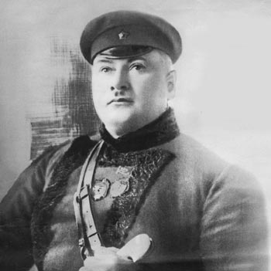
Военачальники Красной Армии.
М.В. Фрунзе
М.Н. Тухачевский
В.К. Блюхер
С. Г. Лазо
С.М. Будённый
В. И Чапаев
Н.А. Щорс
Г.И. Котовский

Slide 18
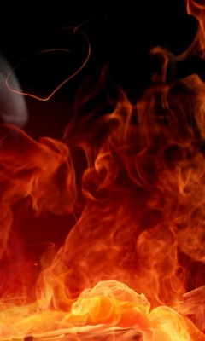
Одни идут освобождатьМоскву и вновь сковать Россию,Другие, разнуздав стихию,Хотят весь мир пересоздать.
«Одни идут освобождать Москву и вновь сковать Россию,
Другие, разнуздав стихию,
Хотят весь мир пересоздать…
- - - - - - - - - - - - - - - - - - - - - - - - -
…И там и здесь между рядами
Звучит один и тот же глас:
«Кто не за нас — тот против нас.
Нет безразличных: правда с нами».
(М. Волошин)

Slide 19
Зелёное движение в годы Гражданской войны Крестьянское движение, активно выступавшее
Как против Белого, так и против Красного движений.
Зелёный цвет – символ воли и свободы

Slide 20
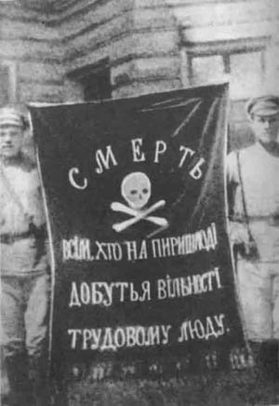
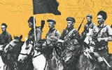
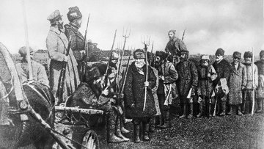
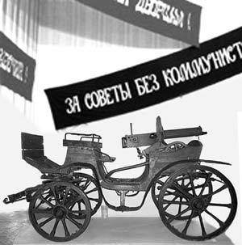
Зелёные
Лозунги:
Бей белых пока не по краснеют
Бей красных пока не побелеют

Slide 21
Вожди Зелёного движения
Мы требуем полной свободы слова, печати, собраний
всем политическим левым течениям…
Диктатуру какой бы то ни было партии категорически
не признаём. Левым социалистическим
предоставляем свободу существовать только
лишь проповедников разных путей к социализму,
но право выбора оставляем за собой.
Долой комиссародержавие! Долой чрезвычайки,
современные охранки!...
Долой однобокие
большевистские Советы! Да здравствуют
свободно избранные Советы трудящихся, крестьян и
и рабочих!»
Н.И. Махно
«Пробил час нашего освобождения, Наступил момент избавления от красных самодержцев, засевших, как соловей-разбойник, в Москве белокаменной, опоганивших наши святыни, наши иконы с святыми мощами, проливших море невинной крови отцов и братьев наших, обративших в непроходимую пустыню наше сильное и богатое государство».
А.С. Антонов

Slide 22
Борьба за будущее России, которое каждая сторона понимала по-своему, обернулась страшными жертвами братоубийства!

Slide 23
«Сколько понадобилось лжи В эти проклятые годы, Чтоб разъярить и поднять на ножи Армии, классы, народы. Всем нам стоять на последней черте, Всем нам валяться на вшивой подстилке, Всем быть распластанным с пулей в затылке И со штыком в животе».
(Максимилиан Волошин)
В чём вы видите главную трагедию Гражданской войны в России?

Slide 25
Каковы уроки Гражданской войны?

Slide 27
Если история чему - либо способна научить потомков, то главный урок гражданской войны состоит в отказе от ненависти, от насилия и произвола как методов государственного строительства. Власть и партии обязаны искать мирные средства борьбы проводить реформы в пользу большинства народа. Диктатура одного класса или партии недопустима. Общество нуждается в единстве.
Вероятно, человеческое счастье может восторжествовать лишь тогда, когда люди будут ставить жизнь других, их благо, честь и достоинство выше остального, как политического, так и национального.
Задача состоит в том, чтобы не допускать того раскола, который разделил много лет назад Россию

Slide 28
Можно ли определить победителя в Гражданской войне?.....

Slide 30
«Братья столь щедро и долго проливавшие кровь друг друга, сражались за Россию. За её завтрашний день, который каждая из сторон видела и понимала по своему… Пусть над красным и белым обелисками вознесёт мать Россия венок скорби и уважения. Тогда придёт покаяние. И только тогда закончится Гражданская война»
(Борис Васильев)

Slide 32
Рефлексия.
Оцените в баллах от 1 до 10 и отметьте как данная презентация:
Помогла понять материал урока.
Насколько вызвала интерес к теме урока.
Создала эмоциональное настроение после урока.
Какие открытия вы сделали для себя на сегодняшнем уроке?

Slide 33
Домашнее задание
Написать эссе на тему «Гражданская война в России – трагедия всего народа» (с использованием примеров из литературных произведений)

Slide 34
Спасибо за сотрудничество

